Slide 1
Vulnérabilité; Les Injections
Talal Jamal Din
Mohamad Atrash

Slide 2
Qu'est-ce qu'une faille d'injection ?
Type de vulnérabilité informatique
Attaque faite en injectant du code malveillant
Exploite les failles dans le traitement des données
Affecte le back end et / ou les utilisateurs
Formes: SQL, XSS, OS, LDAP, CRLF

Slide 3
L’injection de code SQL
Insérer du code SQL malveillant
Avec des requêtes
Accéder, modifier ou supprimer des données
Possibilité de compromettre l'intégralité du système

Slide 4
Injection de Script Cross-Site (XSS)
Injecter des scripts malveillants dans les pages
Peut affecter les utilisateurs
Peut entraîner le vol de cookie et de session
Possibilité de même modifier l’affichage de la page pour les utilisateurs

Slide 5
Injection de commande du System d’exploitation
Injection de code malveillant executé au niveau du système
Affecte le serveur
Peut mener à un contrôle total
Permet à l’attaquant d’accéder a de potentiel fichier sensible
Permet de modifier des configurations ou de déployer des logiciels malveillants

Slide 6
Injection LDAP
Ce produit dans les applications utilisant les services d’annuaire LDAP
Permet de modifier les requêtes
Donne accès à des informations non autorisées ou de mêmes manipuler ces dernières.

Slide 7
Injection Carriage Return Line Feed (CRLF)
Injecter des caractères de contrôle (CR et LF)
Peut être utilisé pour splitter la réponse HTTP
Permet ensuite d’injecter des headers malveillants ou d’autre donnés

Slide 8
Gravité de la faille
Impact considérable sur les entreprises
Possibilité de compromettre des bases de données
Détournements de sessions
Perte ou fuites de données sensibles
Failles de sécurités majeures
Perte de contrôle sur certains systèmes

Slide 9
Impact sur les entreprises
Risque majeure pour la sécurité informatique
Pertes financières majeures
Déclin de la réputation de l’entreprise
Mise en danger des données personnelles des clients

Slide 10
Études de cas réelles
Sony Pictures – 2011
Injection SQL résultant en une fuite massive de données
Heartland Payment Systems – 2008
Injection SQL qui a permis aux pirates d’installer un spyware
Yahoo! – 2012
Injection SQL qui a conduit a la compromission de donnés d’utilisateurs

Slide 11
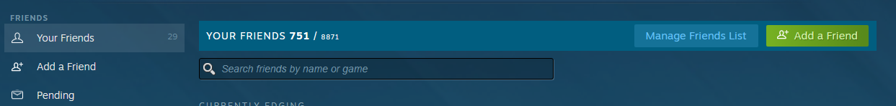
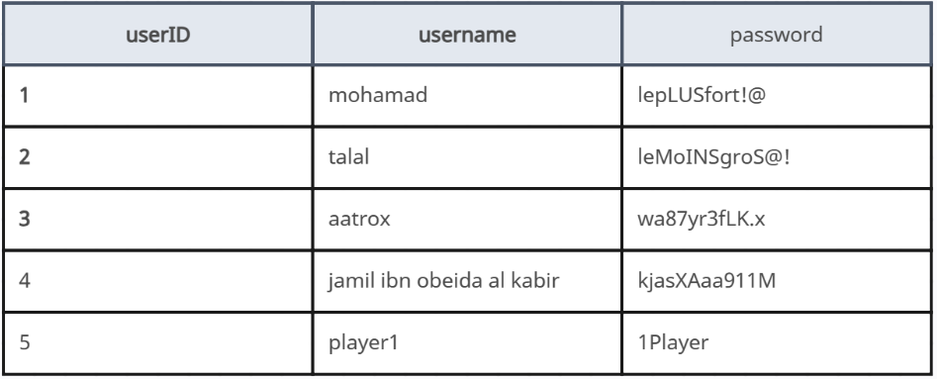
Démonstrations partie 1; Injection SQL
Requete normal;
“talal”
Retournera: le user talal
Requete injection;
mohamad’ OR ‘1’=‘1
Sera interpretee comme
WHERE
‘mohamad’ OR ‘1’=‘1’;
Retournera: tout les users

Slide 12
Démonstrations; Injection XSS

